Slide 1


بسمه تعالی
موضوع ارائه :
توصیف شبکه کاربران نخبه توییتر با استفاده از تحلیل شبکه اجتماعی
درس : تحلیل شبکه اجتماعی
استاد : دکتر هاشمی گلپایگانی
محمد چرم زاده
بهار 1398

Slide 2
مقاله ی مرجع :
On Characterizing the Twitter Elite Network
Published in: 2018 IEEE/ACM International Conference on Advances in Social Networks Analysis and Mining (ASONAM)

Slide 3
محورهای مقاله
مقدمه
ویژگی های شبکه نخبگان توییتر
استخراج و ذخیره شبکه نخبگان
شناسایی جوامع
ساختار و تاثیر جوامع روی یکدیگر
نتیجه گیری و چالش های آینده
3

Slide 4
مقدمه
محبوبیت روزافزون شبکه های اجتماعی
اغلب کاربران غیرفعال و کم ارتباط
وجود کاربران با تاثیر بالا در شبکه (نخبه)
استفاده از این کاربران در مقاصد گوناگون
4

Slide 5
مزایای شناسایی و آنالیز شبکه ی کاربران نخبه
نشان دادن الگوی ارتباط و تاثیر بین کاربران نخبه
نحوه استفاده این کاربران از توییتر
نحوه تعامل در موضوعات اجتماعی
تسری رفتار این کاربران به کل شبکه به علت تاثیر بالای آن ها روی بقیه اعضای شبکه
5
Notes:
50 درصد در مقابل 28 درصد جامعه علمی و مهندسی
26 در صد در مقابل 10 درصد

Slide 6
نیازمندی ها در توصیف شبکه نخبگان
حصول یک شبکه نخبگانی با سطح دانه بندی صحیح
ذخیره یوزرهای تاثیرگذار همراه با صفات اجتماعی و روابط فالووری آن ها
مطالعه اتصالات دوگانه بین جوامع نخبگانی
مطالعه اتصال بین کاربران نخبه و عادی
6

Slide 7
استخراج و ذخیره شبکه نخبگان
گره ها = کاربران بالای 10 هزار فالوور
یال ها= روابط دوستی-فالووری بین آن ها
طی 4 مرحله عمده :
1- استخراج لیست کاربران پرفالوور
2- شناسایی اتصالات دوگانه بین این اکانت ها
3- شناسایی هر اکانت نخبه از دست رفته و جمع آوری اطلاعات آن
4- جمع آوری همه اطلاعات پروفایل و توییت های دردسترس کاربران نخبه
7
Notes:
CCS و Oakland و NDSS و Usenix
Security

Slide 8
استخراج لیست کاربران پرفالوور
جمع آوری لیست 1000 کاربر برتر در تمام دسته ها از سایت socialbakers.com
ساخت یک لیست واحد یا یوزرهای یکتا شامل : تعداد فالوورها ، دسته و کشور آن ها
اجرای Random-walker-2k از بین لیست دوستان با احتمال تعداد فالوورهای آن ها
اشتراک خروجی الگوریتمRandom-walker با لیست واحد سایت و تمرکز روی 10 هزار کاربر برتر
8

Slide 9
تکمیل شبکه نخبگان
استخراج لیست دوستان از API توییتر به جای استفاده از لیست فالوورها
استخراج504 میلیون ارتباط بین 95 میلیون دوست یکتا و 10 هزار کاربر نخبه
استخراج دوستان نخبه از لیست های دوستان و اضافه کردن یوزرهای نخبه از دست رفته
از 10 هزار کاربر نهایی 8704 عدد از سایت ، 301 از الگوریتم ، 731 از ترکیب دو روش و 264 هم از تکنیک بازیابی گره های از دست رفته
9

Slide 10
تشخیص جوامع
مشکل شبکه جهت دار در بسیاری از تکنیک های تشخیص جامعه
تبدیل یال جهت دار به بدون جهت وزن دار
یال دو طرفه است =وزن 2
وقتی یک طرفه=وزن 1
تشخیص جوامع با استفاده از تکنیک COMBO
عدم دارا بودن مشکلات دیگر تکنیک ها در بهینه سازی چند هدف و خروجی پایدار
10

Slide 11
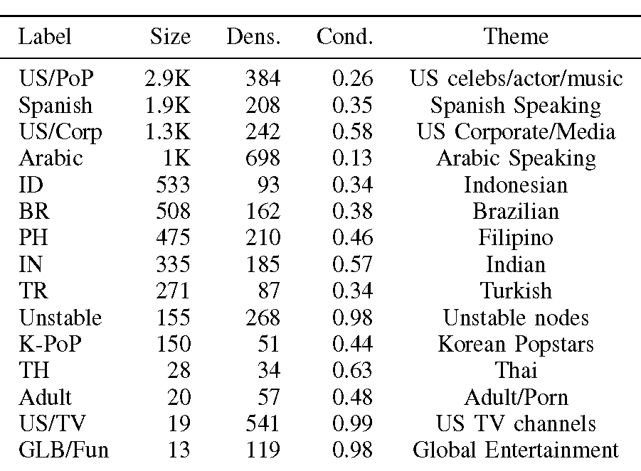
نتایج تشخیص جوامع
ویژگی های 14 جامعه در شبکه از جمله سایز،تراکم و فضای حاکم بر آنها
11

Slide 12
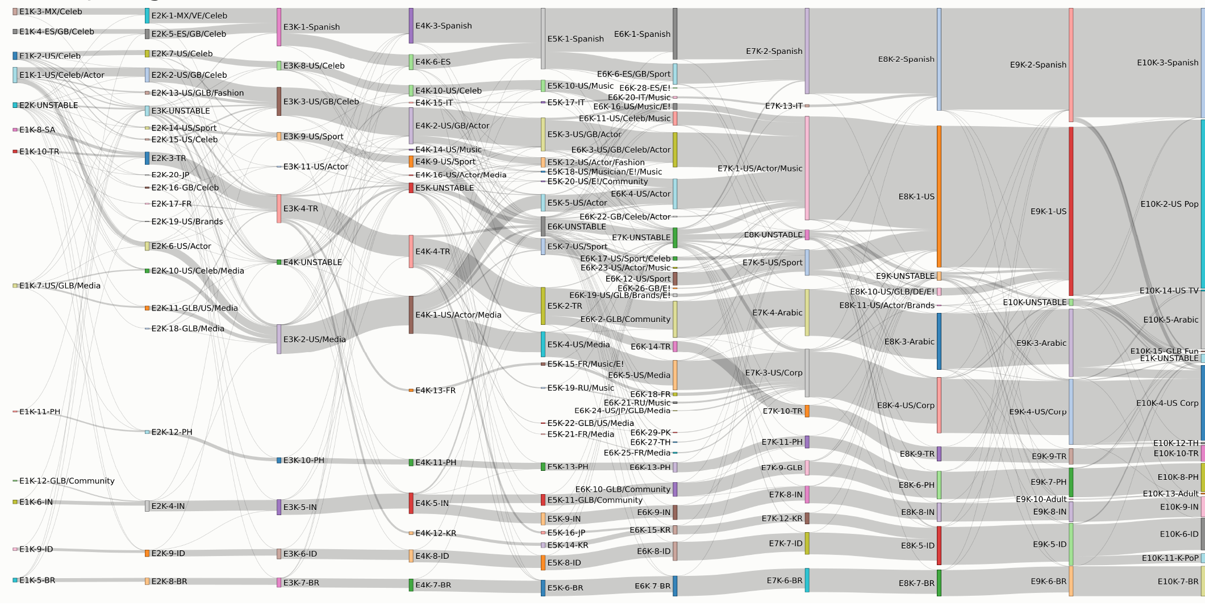
نتایج تشخیص جوامع
پایداری تم ها حاکم بر جوامع در فرآیند افزایش سایز حاکی از این است که تم ها پیرو خاصیت های اجتماعی جوامع هستند
12

Slide 13
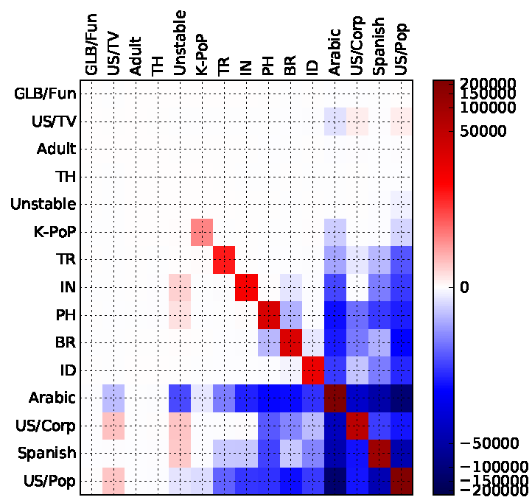
گرایش اتصال بین جوامع
تعداد بیشتر یال نسبت به حالت ER= گرایش مثبت (قرمز)
تعداد کمتر یال نسبت به حالت ER= گرایش منفی (آبی)
Arabic و Us/pop بیشترین گرایش منفی
13

Slide 14


تاثیر متقابل جوامع و کاربران
برخلاف تحقیقات قبلی که مجموع توییت و ریپلای در نظر می گرفتند تاثیر u بر بقیه کاربران را با 2 معیار اندازه می گیریم
1) نخبگان تحت تاثیر قرار گرفته u :
افراد نخبه ای که حداقل یک بار پست u را ریتوییت کردند
2) تاثیر تجمعی روی کاربر u :
تعداد دفعاتی که کاربرv کاربر u را ریتوییت می کند تقسیم بر کل توییت ها v
14

Slide 15
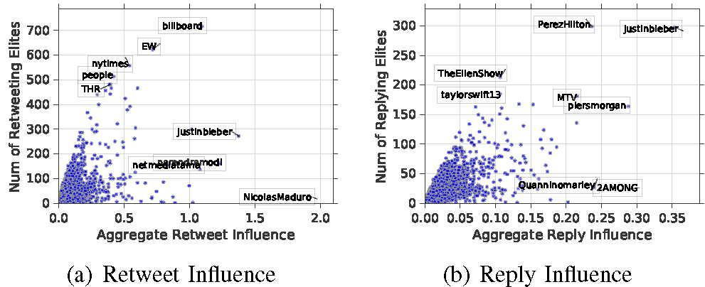
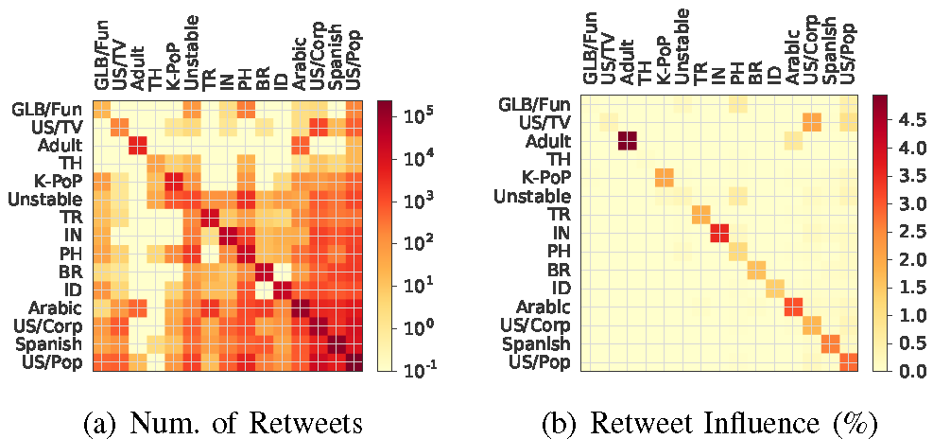
نتایج تاثیر متقابل جوامع و کاربران
برخی از کاربران مثل مادورو تاثیر تجمعی زیادی دارند اما روی تعداد کمی از کاربران نخبه
کاربران بیشتر افراد جامعه خود را ریتوییت کردند و همچنین جامعه با همبستگی اجتماعی بالاتر
15

Slide 16
تاثیر روی کاربران عادی
انتخاب 10 هزار کاربر نمونه با اهمیت عادی
بیش از 70 درصد از دوستان نخبه آن ها در یک جامعه نخبگانی
در واقع یک جامعه سایه (shadow partition) متناظر با هر جامعه نخبگانی

Slide 17
نتیجه گیری
ارائه یک تحلیل دارای چارچوب و اجتماعی محور
ابداع یک تکنیک برای استخراج شبکه 10 هزار کاربر نخبه توییتر
تعیین همبستگی جوامع با تم های گوناگون در طی زمان
بررسی میزان تاثیر و اتصال میان جوامع نخبه
نشان دادن اینکه جوامع نخبه باعث ایجاد جوامعی از کاربران عادی

Slide 18
چالش های آینده
بررسی تکامل زمانی شبکه توییتر در سطح جوامع نخبگانی
توسعه مفهوم پارتیشن های سایه (shadow partition)

Slide 19
پرسش و پاسخ :
سپاس بابت حسن توجه شما
دانش روشنى بخش انديشه است{امام علی (ع)}

